Slide 1
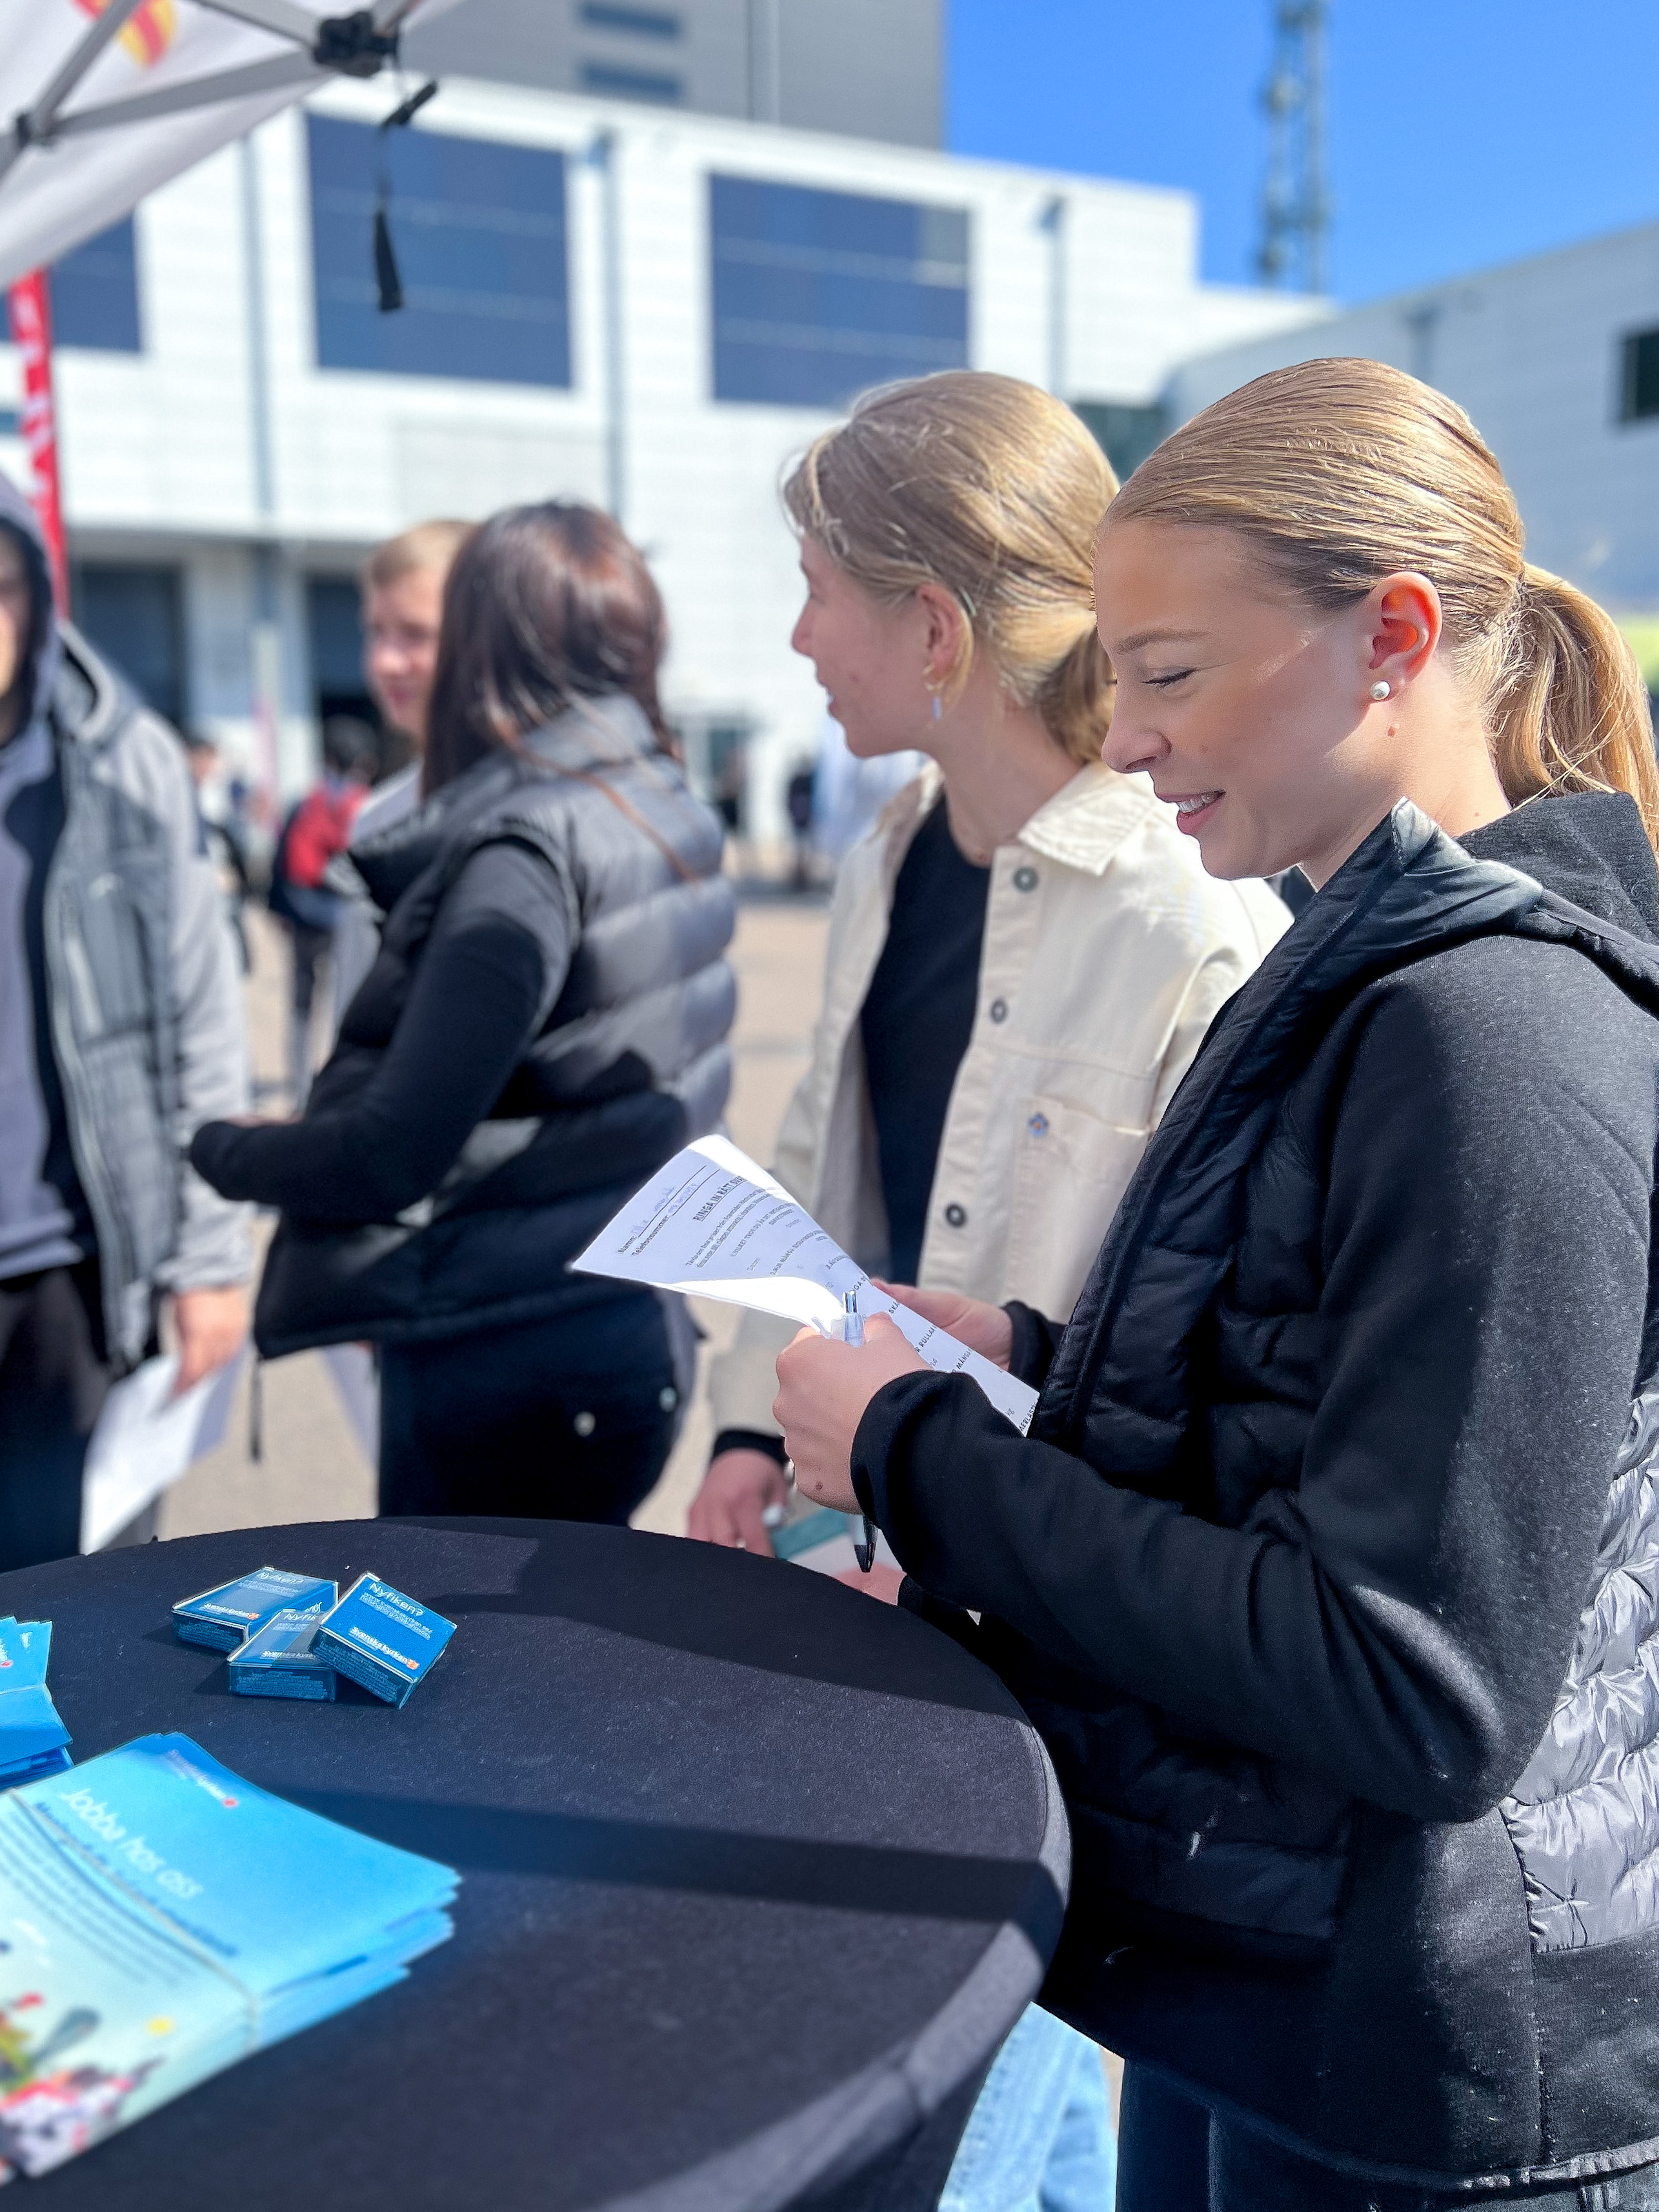
Yrkesmässan 2026 - Lektionsupplägg
Lektion 1: Introduktion till Yrkesmässan: syfte, när och var.
Lektion 2:
Vad händer på Yrkesmässan.
Lektion 3:
Nu är det dags att gå på Yrkesmässan.
Lektion 4:
Reflektion efter Yrkesmässan.

Slide 2
Lektion 1 Syfte
Varför tror du att vi arrangerar Yrkesmässan?
Varför tror du att alla företag, branscher och verksamheter vill träffa er?
Syftet med Yrkesmässan är att du ska få kunskap om vilka olika yrken som finns och vilka kompetenser som krävs för olika branscher och yrken.
Ju mer kunskap du samlar på dig desto mer vet du inför ditt gymnasieval. Så passa gärna på att fråga om vilka utbildningsvägar som leder fram till olika yrken och vilka ämnen i skolan som behövs lite extra i just det yrket.
Notes:
Yrkesmässan är en studie- och yrkesvägledande aktivitet som syftar till att öka elevernas valkompetens. Eleverna får möta företag, yrkesroller och olika arbetsuppgifter på Yrkesmässan- Utsikt. Eleverna får träna på att möta yrkespersoner som kan vara deras framtida arbetsgivare. I samband med besöket på mässan ska eleverna ges möjlighet att reflektera över sina egna förmågor, förutsättningar och intresse i förhållande till de yrkesroller och arbetsuppgifter de mött på Yrkesmässan – Insikt. När eleverna möter olika yrkespersoner, på Yrkesmässan, med frågor och nyfikenhet kan det generera fler förebilder, målbilder och möjliga karriär-dvs utbildningsvägar till olika yrken och arbetsuppgifter. Yrkesmässan blir på så vis en förberedelse inför höstens gymnasiemässa- Framsikt.

Slide 3
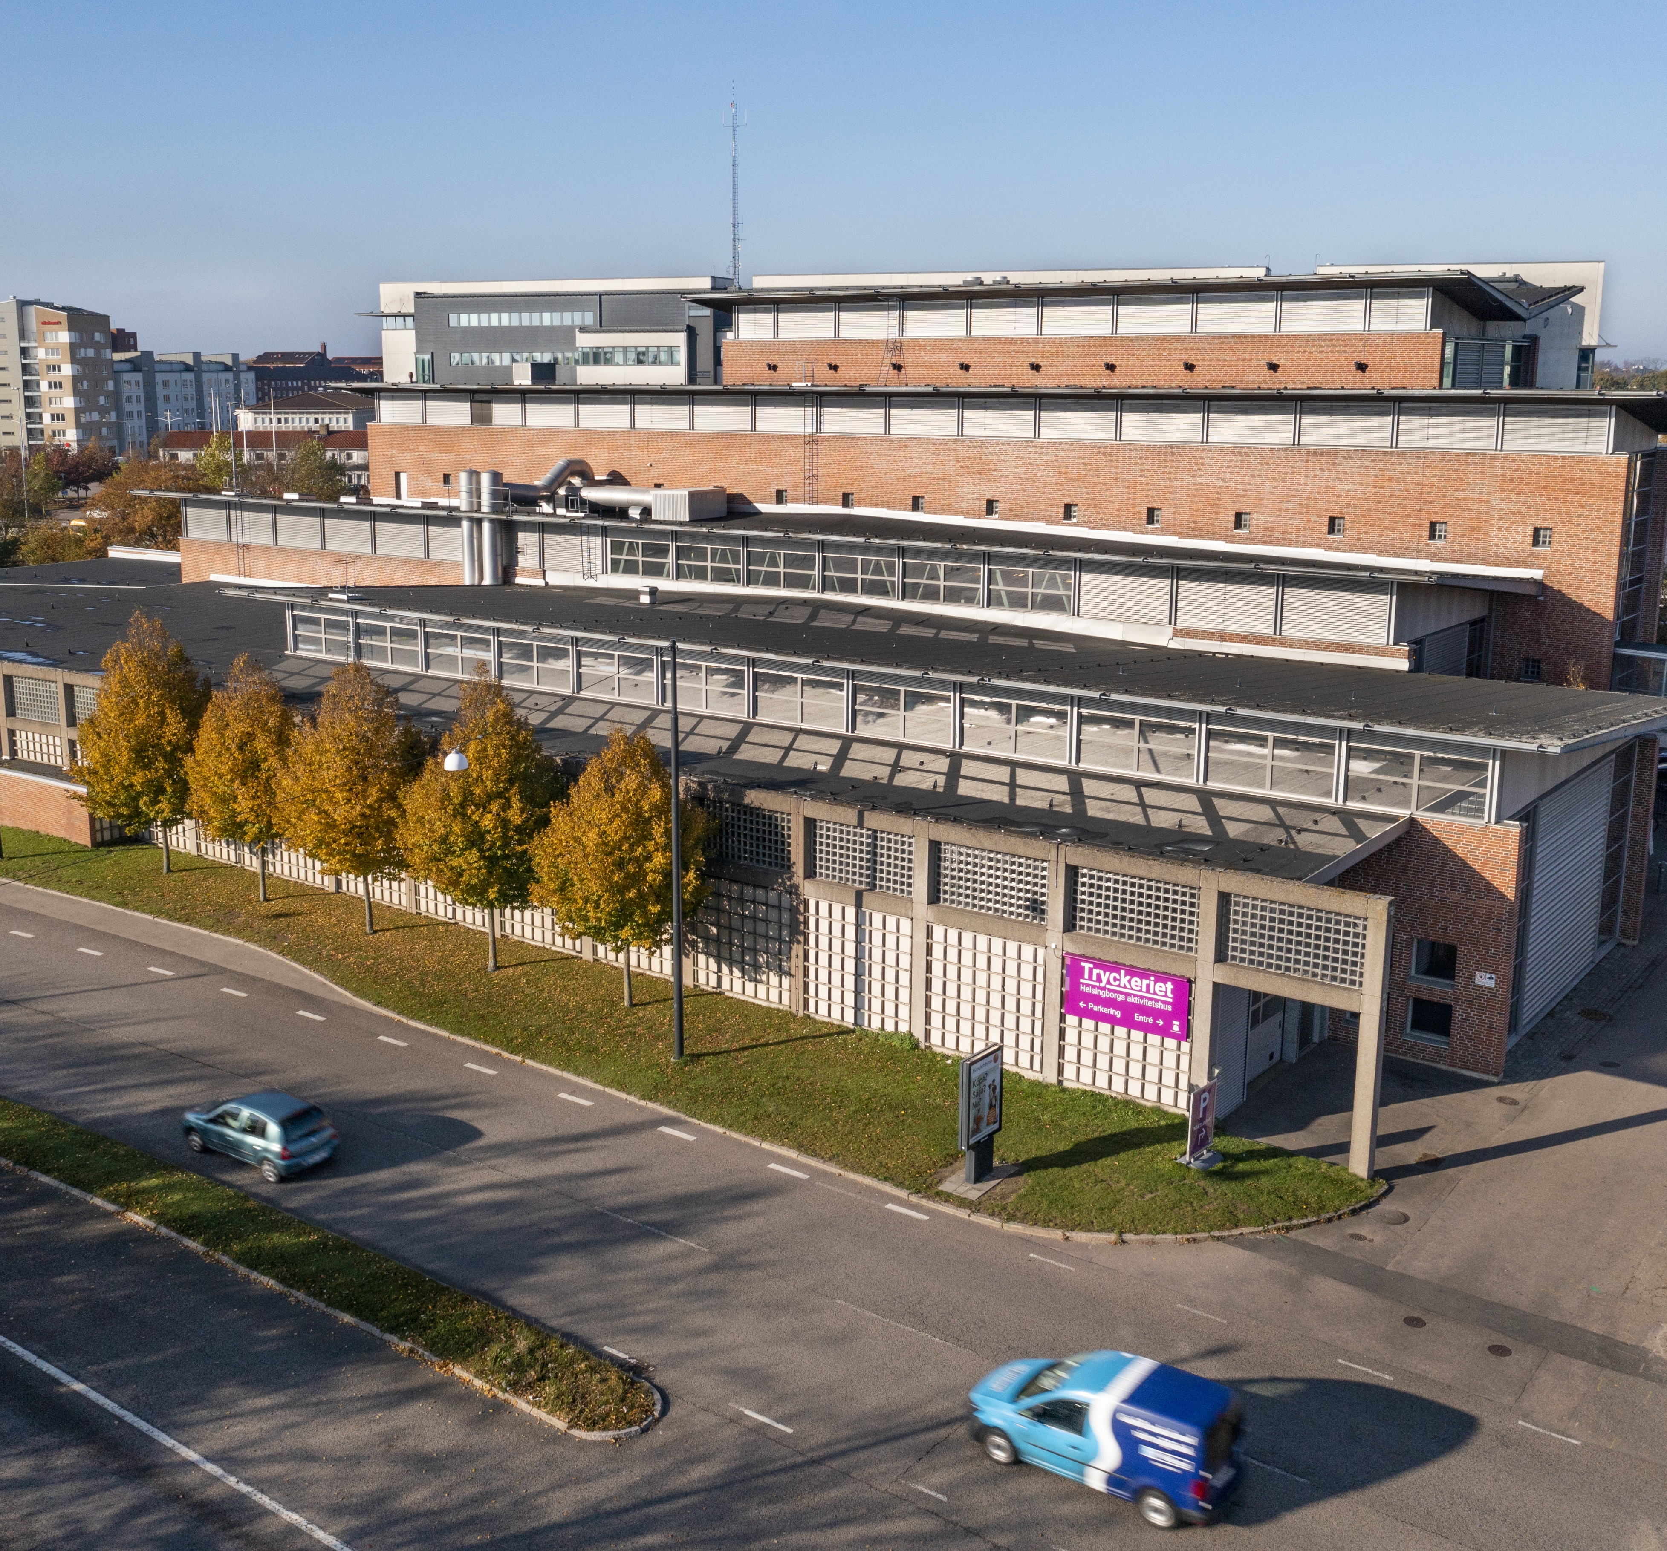
Yrkesmässan äger rum på Tryckeriet i Helsingborg
Elever och lärare delas in i fyra pass per dag med runt 450-500 elever per gång.
Under nästan två timmar (kl 08.00-09.50, 09.50-11.40, 12.00-13.50 eller 13.50-15.40) finns möjlighet att gå runt bland världarna och träffa yrkesrepresentanter och prova på olika yrkesmoment.

Slide 4
På Yrkesmässan träffar du människor från olika yrken som är indelade i olika världar:
Hur går det till?
På mässan kommer ni att vandra runt mellan och besöka olika yrkesvärldar som byggts upp.
Vad finns det att göra?
Mässan är interaktiv- det betyder att det finns aktiviteter att prova på i varje yrkesvärld.
Vem möter ni i världarna?
Yrkesvärldarna dvs montrarna bemannas av yrkespersoner från olika företag och verksamheter.
1. Hållbara samhället
2. Stadens hjältar (blåljus)
3. Lärandevärlden
4a Transportvärlden
4b WorldSkills Sweden
5. Tech Industry
6. Upplevelsevärlden
7. Försvarsvärlden
8. Stadens hjältar (vården)
9. Framtidens hästkrafter

Slide 5
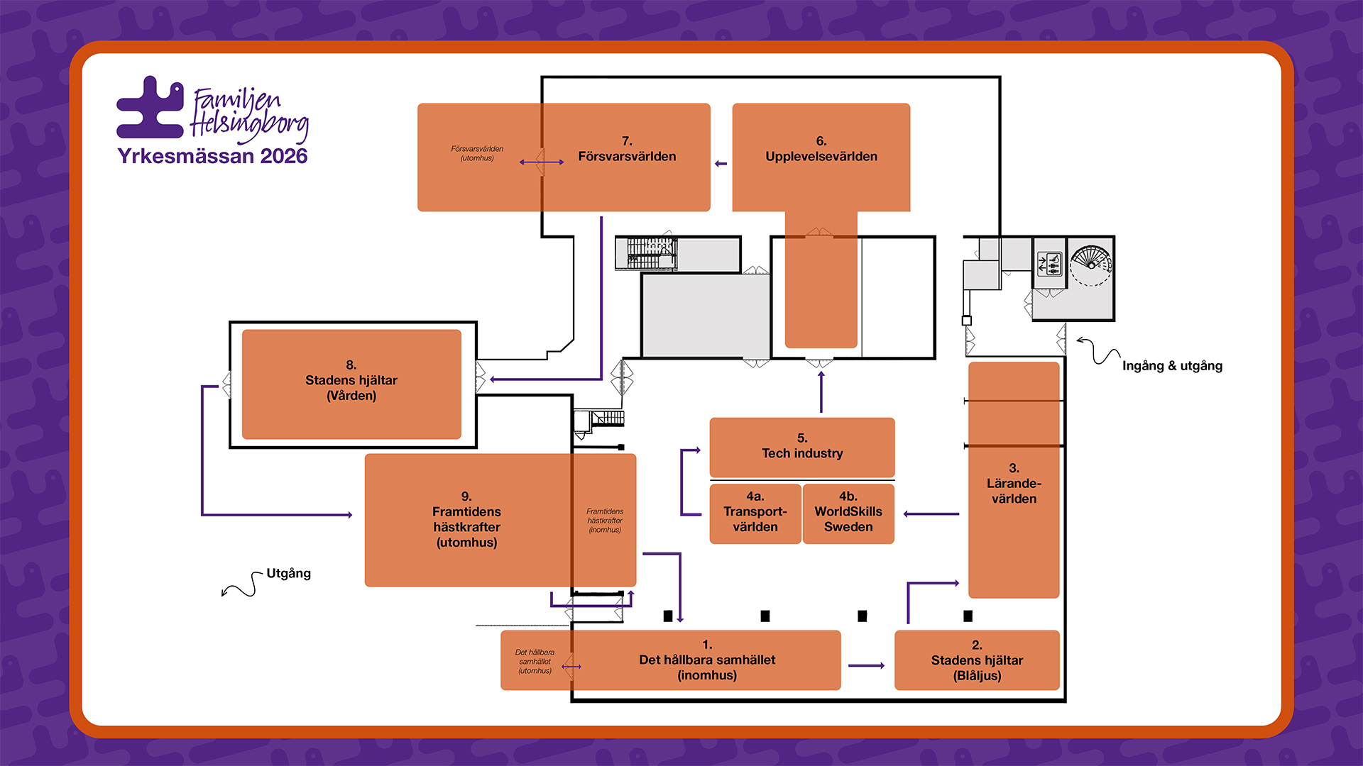
”Världskarta”
Tips!
Planera så ni hinner med allt ni är nyfikna på!
När ni kommer till Yrkesmässan
guidas ni till en av världarna.
Därefter går ni till nästa värld i
nummerordningen:
1. Hållbara samhället
2. Stadens hjältar (blåljus)
3. Lärandevärlden
4a Transportvärlden
4b WorldSkills Sweden
5. Tech Industry
6. Upplevelsevärlden
7. Försvarsvärlden
8. Stadens hjältar (vården)
9. Framtidens hästkrafter

Slide 6
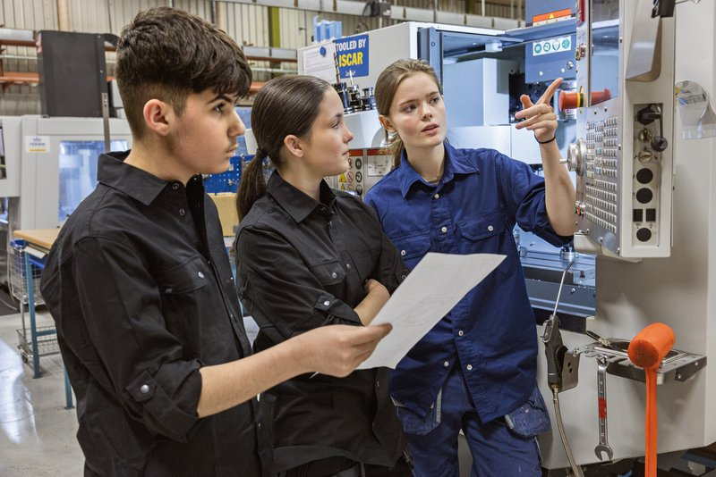
Lektion 2 Vad händer på mässan?
Gå igenom de olika yrkesvärldarna på webbsidan
Läs om de olika världarna.
Gå igenom världarnas beskrivningar och förklara begreppen.
Ge eleverna i uppdrag att fördjupa sig i de olika världarna. Låt eleverna berätta om innehållet och vad de är mest nyfikna på:
  Vilket prova på moment verkar häftigast i den valda världen?
  Vilka yrkesroller verkar spännande?
  Vilken värld är jag mest nyfiken på?
  Vilka företag känner jag till och vilka känner jag inte till?
Foto: Susanne Kronholm

Slide 7
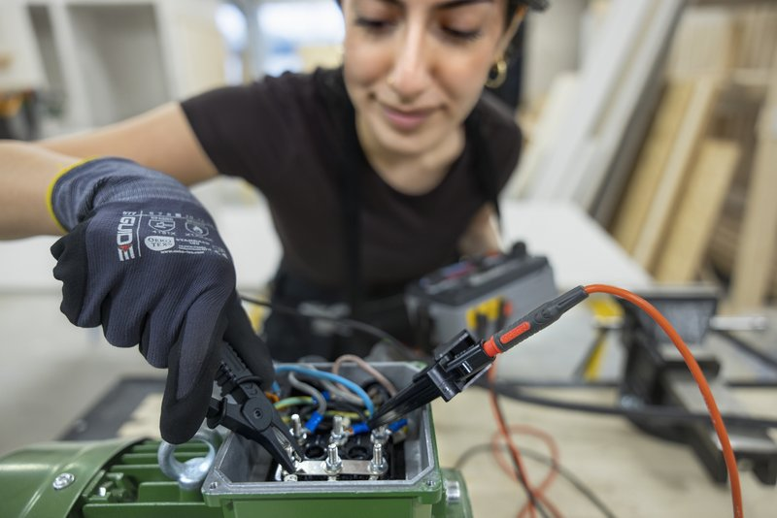
Vad vill eleverna ställa för frågor till olika yrkes-representanter?
Bonusuppgift!
Klassen hjälps åt att formulera och välja ut frågor:
Exempelvis: Hur blev du XX? Måste man vara duktig på matematik?
Jag är jättebra på bild, kan man ha nytta av det som XX?
Undersök hur olika skolämnen kan kopplas till yrkeslivet!
Exempel på frågor:
1. Vilka yrken finns inom er bransch?
2. Hur ser en arbetsdag ut hos er?
3. Kommer det att finnas jobb hos er i framtiden?
4. Är det möjligt att få sommarjobb hos er?
5. Vilken utbildning har de som jobbar hos er?
6. Arbetar det flest killar eller tjejer hos er?
7. Vad tycker ni är viktigt hos en framtida medarbetare?
8. Hur förändras yrket i takt med den tekniska utvecklingen?
Foto: Susanne Kronholm

Slide 8
Uppgift som en del i förberedelsearbetet inför yrkesmässan:
En gruppuppgift som syftar till att förbereda eleverna inför yrkesmässan och ge dem kunskaper om olika yrkesroller.
Bonusuppgift!
Dela in eleverna i åtta grupper. Mässan består av just åtta världar, så varje grupp fördjupar sig i en av dessa världar. Koppla samman en grupp elever med en värld, kanske genom att lotta. Uppgiften för grupperna är att söka fakta om de yrken som finns i världen de tilldelats.
Uppmuntra eleverna att börja med den fakta
som finns här på hemsidan.
Varje grupp sammanställer sin fakta och
förbereder en presentation för klassen.
Eleverna kan delge varandra t.ex. i form av
utställning eller power point.
Ge gärna eleverna dessa stödfrågor:
Vilka yrken finns i din värld?
Vilka arbetsuppgifter har de olika yrkena i din värld?
Vilka förmågor och egenskaper är bra att ha för de olika yrkena i din värld?
Vilka utbildningsvägar finns till de olika yrkena i din värld?

Slide 9
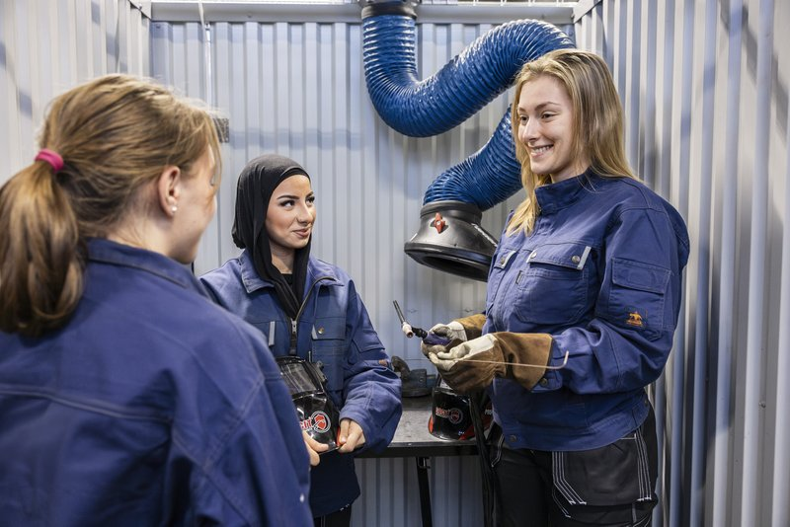
Lektion 3 Nu är det strax dags att delta på Yrkesmässan!
Vad kan vara bra att tänka på när man är på en mässa?
Diskutera med eleverna vad respekt kan innebära i ett mässammanhang:
- Att det är viktigt att visa respekt för både företagen och andra deltagare.
- Hålla en låg ljudvolym.
- Inte fotografera andra deltagare utan medgivande.
Påminnelse:
Var och när ska vi ses på mässdagen?
Inne på mässan- ska vi gå tillsammans eller på egen hand?
Återsamling efter mässbesöket- var?
Foto: Susanne Kronholm

Slide 10
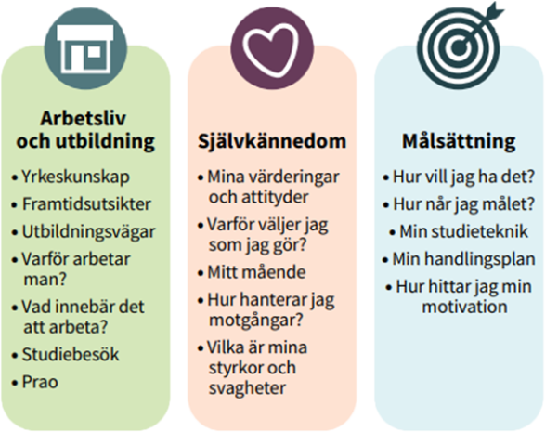
Lektion 4 Efter Yrkesmässan
Hur tänker du om din framtid?
Vilka yrkesroller och arbetsuppgifter verkar intressanta?
Vad lärde du dig av Yrkesmässan?
Vilka utbildningsvägar finns?
Har du fått nya tankar om ditt framtida yrke?

